Slide 1

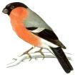
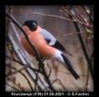
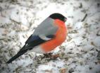
灰雀
灰雀：小型鸣禽，体形如雀，羽色多样，鸣声悦耳，可以笼养观赏。群栖在河谷、溪流、树林中。食物为烨树、榆树、柳树的嫩叶和种子。本文中说的灰雀是红腹灰雀。在我国东北小兴安岭、乌苏里江一带和辽宁、河北等部分地区都能见到。
链接动画

Slide 2
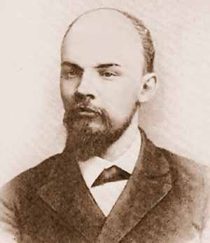
列宁(1870-1924)
他创建了俄国布尔什维克党，并缔造了世界上第一个社会主义国家苏联，他是世界无产阶级及其它劳动人民的领袖和导师、殖民地半殖民地被压迫民族的朋友。

Slide 3
婉言
wǎn 委婉
婉 婉转
蜿蜒
我会认:
zhā 面包渣
渣 豆腐渣
渣子
xiōng pú
胸 脯
huà
桦 桦树
桦 胸
脯 婉 渣

Slide 4
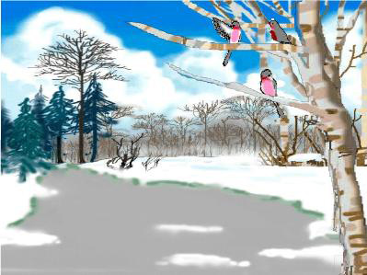
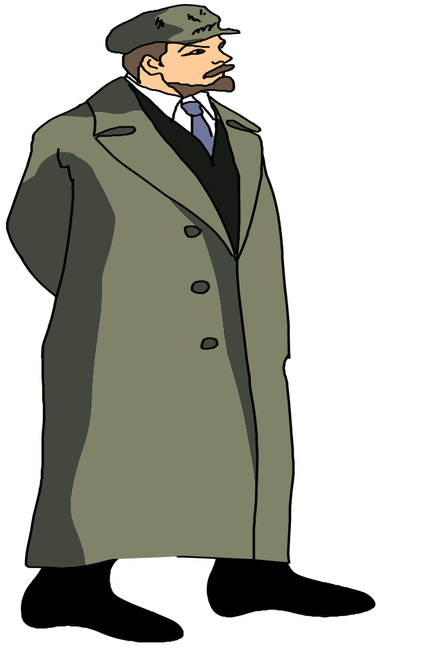

默读,找出描写灰雀的句子,再读一读。列宁对灰雀怎么样?
有一年冬天,列宁在郊外养病。他每天
到公园散步。公园里有一棵高大的白桦树,
树上有三只灰雀:两只胸脯是粉红的,一只胸
脯是深红的。它们在树林间来回跳动,婉转
地歌唱,非常惹人喜爱。列宁每次走到白桦
树下,都要停下来,仰望这三只欢快的灰雀,还
经常给它们带来面包渣和谷粒。

Slide 5
列宁每次走到白桦树下,都要停下来,仰望这三只欢快的灰雀,还经常给它们带来面包渣和谷粒。
我从这句话中读出_________。

Slide 6
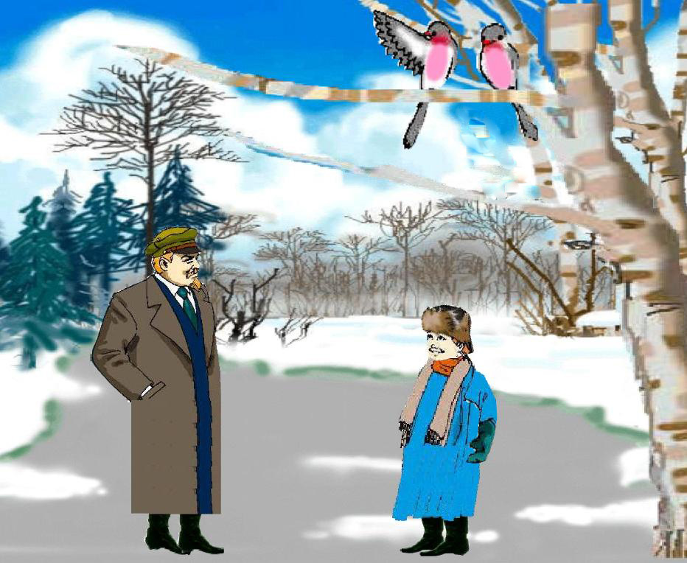
讨论：
孩子，你看见过一只深红色胸脯的灰雀吗？
多好的灰雀呀，可惜再也飞不回来了。
一定是飞走了或者冻死了。天气严寒，它怕冷。
会飞回来的，一定会飞回来的。它还活着。
会飞回来？
灰雀到底到哪里去了？
没……我没看见。
这时候，小男孩在想什么呢？
一定会回飞回来！

Slide 7
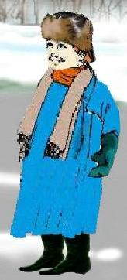
小男孩为什么低着头？
第二天列宁来到白
桦树下,果然又看到那只
灰雀欢蹦乱跳地在枝头
歌唱。那个男孩站在白
桦树旁,低着头。

Slide 8
列宁为什么看看男孩，
又看看灰雀，然后微笑?
列宁看看男孩，又
看看灰雀，微笑着说：
“你好！灰雀，昨天你到
哪儿去了？”

Slide 9
列宁为什么不问爱说话的男孩，而问不说话的灰雀?他怎么知道男孩是诚实的?
当然，灰雀没有告
诉列宁昨天它去了哪儿
了。列宁也没有再问那
个男孩，因为他已经知
道，男孩是诚实的。

Slide 10
小男孩对灰雀的喜爱和列宁
对灰雀的喜爱有什么不同？

Slide 11
资料库1
诚实应试
晏殊是我国北宋著名的词人。他从小聪明好学，出口
成章。他14岁时因才华超众，被破例恩准参加当时最高级
别的考试——殿试。
考题宣读完毕，考生都苦思冥想起来。可是晏殊却放
下了笔，走到皇帝面前跪下。皇上诧异地问他：“莫不是
考题太深了，你做不出来?”晏殊从容地说：“陛下，不是
小童做不出来，因为小童十天前写的文章恰巧就是今天考
试的题目。”皇帝以为听错了，望望两边的大臣，大臣们
也面面相觑。大家心里纳闷：哪个考生不希望考题是自己
以前写过的题目?
晏殊见皇帝和大臣们满脸疑惑，便十分流利地背起了
他10天前写的文章，果然文采出色，斐然成章。“果然好
文章。”皇上听了非常高兴，小小年纪，就写得一手锦绣
文章，实属难得，而这样忠厚诚实，更属可贵。“我请求
陛下，另出考题。”晏殊认真地说。“不必了!”皇上微笑着
对晏殊说：“你被录取了。”
晏殊立即被赐为进士出身，后被封为翰林院学士。

Slide 12
资料库2
鞋匠的儿子
一次，在竞选总统的大会上，一位参议员挑衅似
的对一位竞选者说道：“你的父亲是个鞋匠，不是吗?
我可不愿鞋匠的儿子来管理我们的国家。”这位貌不
惊人的竞选者真诚地答道：“是的，我是鞋匠的儿
子。在座的诸位如果有的鞋有破损，我可以像我父亲
那样细心地为他修补，但是——”他的声音开始哽
咽，“我永远不会像他补的那么好，虽然他已经不在
了。”他的发言赢得了热烈的掌声，他也顺利当选为
总统。他就是——林肯。林肯以他的真诚赢得了大家
的赞誉，他使大家相信：一个勇于承认自己卑微的身
份、对人对已很诚实的人最值得信任。

Slide 13
资料库3
忠于自己
有一个少年棒球教练，率领球队参加国家代表队
的选拔赛。当球赛打到第九局下半场时，双方比数仍
僵持不下。在这个重要关头，现场气氛格外紧张。
这时已是两人出局，一人在二垒，只见击球者用
力一挥，球快速滚向左外滚，二垒的跑者一看机不可
失，立刻快马加鞭经过三垒往本垒跑去。
“回到三垒，”就在跑者即将滑向本垒之际，教练
高声喝止了跑者：“你还没踏到三垒垒包。”
“可是裁判并没有看到嘛!”这名球员有些不满地
说。
“问题不在这儿，要知道这一分虽然失去了，但你
却保住了人格。”教练坚定地回答。

Slide 14
资料库4
诚信名言
您必须保持诚实人的立场，这时常是冒险的人
需要的勇气。 ——奥斯特洛夫斯
世界上最聪明的人是最老实的人，因为只有老
实的人才能经得起事实和历史的考验。——周恩来
千教万教教人求真，千学万学学做真人。
——陶行知
勿以恶小而为之，勿以善小而不为。惟贤惟
德，能服于人。 ——刘备
把“德性”教给你们的孩子：使人幸福的是德性
而非金钱。这是我的经验之谈。 ——贝多芬
对于事实问题的健全的判断是一切德行的真正基础。 ——夸美纽斯
自觉心是进步之母，自贱心是堕落之源，故自觉心不可无，自贱心不可有。 ——邹韬奋
要留心，即使当你独自一人时，也不要说坏话或做坏事，而要学得在你自己面前比在别人面前更知耻。 ——德谟克利特
坏事情一学就会，早年沾染的恶习，从此以后就会在所有的行为和举动中显现出来，不论是说话或行动上的毛病，3岁至老，60不改。 ——克雷洛夫

Slide 15
资料库5
列宁小时候
列宁小时候是一个认真学习的孩子。
列宁在学校里，每门功课都学得很好。
老师讲课，他用心听。老师留的作业，他认
真做。
列宁做完学校里的功课，还读许多课外
书。他常常把书里的故事讲给别人听。他爱
书里那些勤劳勇敢的人，拿他们做自己的榜
样。
列宁十分爱护书。他从来不把书弄脏，
也不把书到处乱扔。
列宁小时候就是这样学习的。

Slide 16
资料库6
列宁小时候——斗鹅
列宁小时候就特别喜欢读书，不到五岁就识字
了。上学前，他就成了图书馆的小读者啦！因为家
里的书和杂志已经不够他读了。
有一天，他正兴冲冲地捧着刚借来的新书回
家，快到家门口了，遇上了邻居家养的一群鹅。大
鹅不知他手里拿的是什么东西，就跑着，叫着，朝
着他扑了过来……
跑，已经来不及了。如果把书扔掉，随便抓起
一根棍子，就可以抵挡了。可是，不能！那样会把
书弄坏的。于是，他把书紧紧地抱在胸前。
大鹅一步步向他逼近了，这时，他急得躺倒在
地上，脸朝天，用两只脚抵挡这群大鹅的进攻。
姐姐听到叫喊声，赶来了，轰走了大鹅，扶起
了他。幼小的列宁，衣服虽然弄脏了，可是看到手
中的书保护得好好的，一本也没弄坏，他脸上露出
了胜利的微笑。

Slide 17
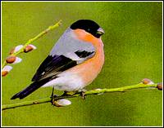
资料库7
圣米格尔红腹灰雀
红腹灰雀属雀形目，雀科。欧亚大陆有6种色彩鲜艳的红腹灰雀。一种最普通的灰雀处表呈黑色和白色，雄性的腹部呈桔红色，体长约15厘米。这种灰雀主要栖息在终年常表的林和灌木丛中，叫声委婉动听，是人们喜欢的笼鸟之一。亚洲和非洲产的地栖厚嘴红腹灰雀，主要栖息在从大西洋加那利群印度的干燥地区。它的羽毛大多数粉红色，头顶部为淡灰色，叫声像吹奏的喇叭。
葡萄牙圣米格尔岛产的圣米格尔红腹灰雀列为濒危动物。

Slide 18

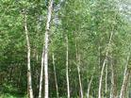
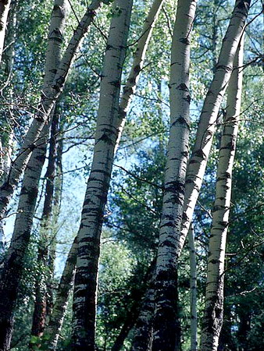
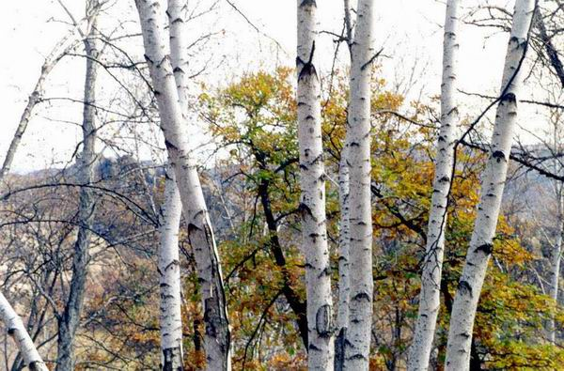
资料库8
白桦树
桦木科桦木属植物白桦
别名：桦木。
植物形态：落叶乔木，高达25厘米以上，胸径0.5米以上，胸径0.8米，树冠卵圆形，树干通直，树皮白色，具有较高的观赏价值。主要分布于东北大、小兴安岭和长白山及华北、西北高山地区。阳性树，喜湿冷气候，耐寒（-45度）；适生于湿润肥沃、排水良好的酸性土壤；生长较快，但40-50年生便开始衰老。
药用部位：柔软树皮、芽。

